Slide 1
计算流程简单介绍及演示
检验方法及演示
改进讨论

Slide 2
计算流程
LED功率谱的生成（谱函数>>>高斯函数：峰值波长，半宽、总功率）
LED光效、色温、显色指数的计算

Slide 3
验证流程
光谱的验证
色温、显色指数的验证

Slide 4
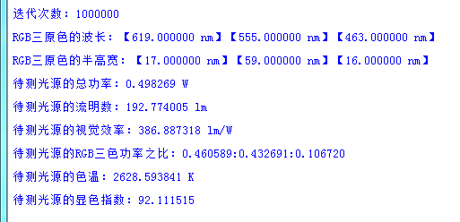
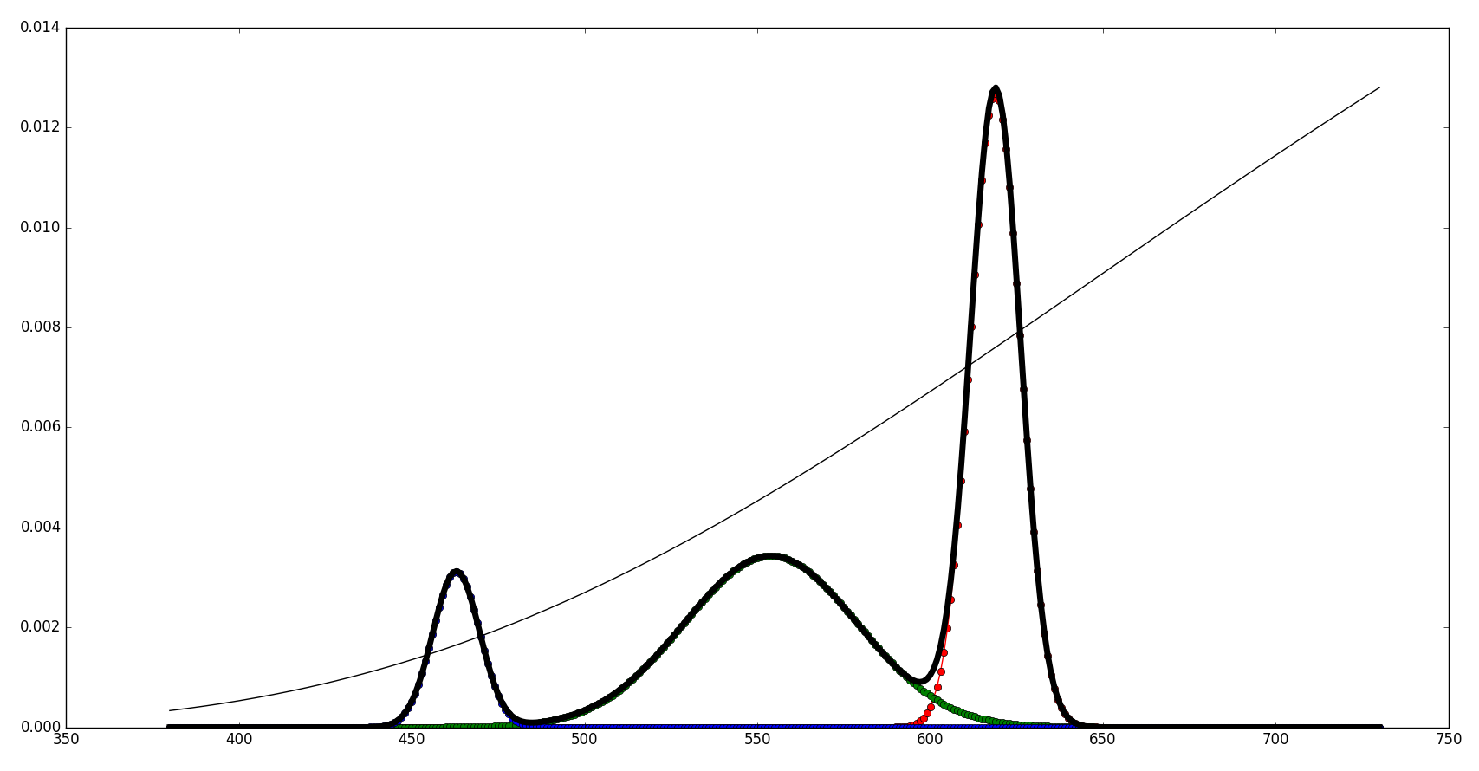
RGB三色LED一定参数范围内，寻找显色指数最高的配色方案

Slide 5
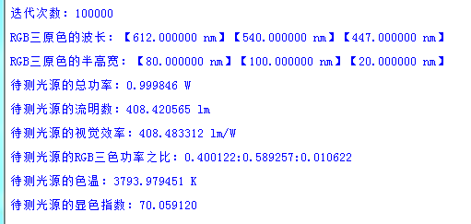
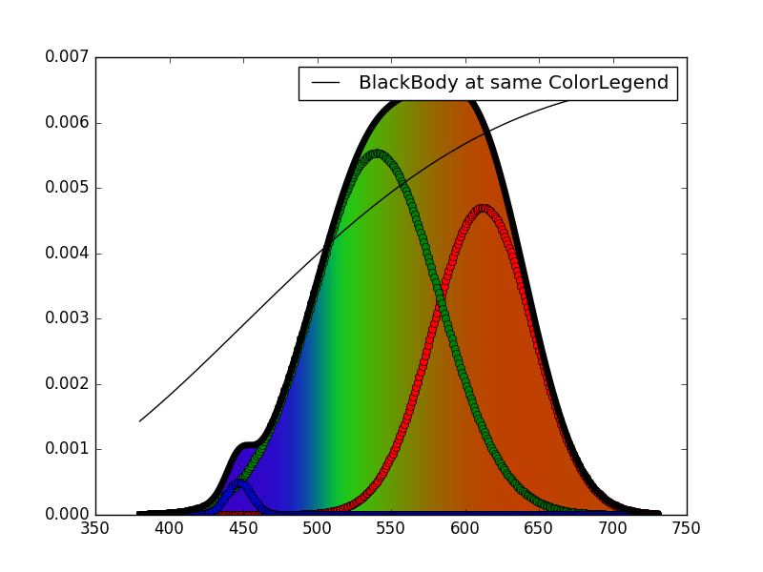
固定红光和绿光LED参数，寻找光效最高的配色方案

Slide 6
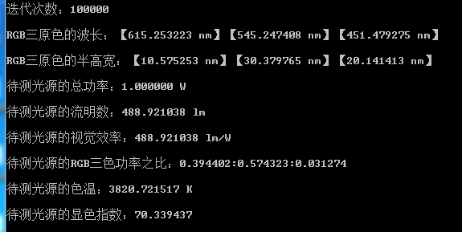
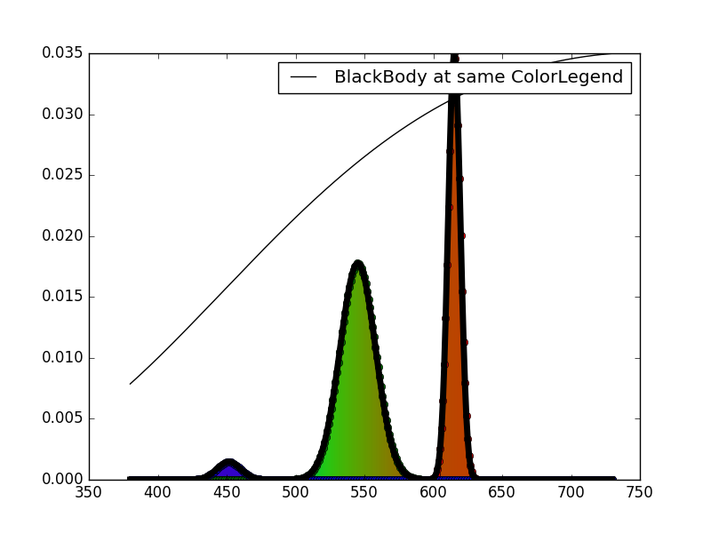
显指>70，寻找光效最高的配色方案

